Slide 1

Giới thiệu sản phẩm

Slide 2

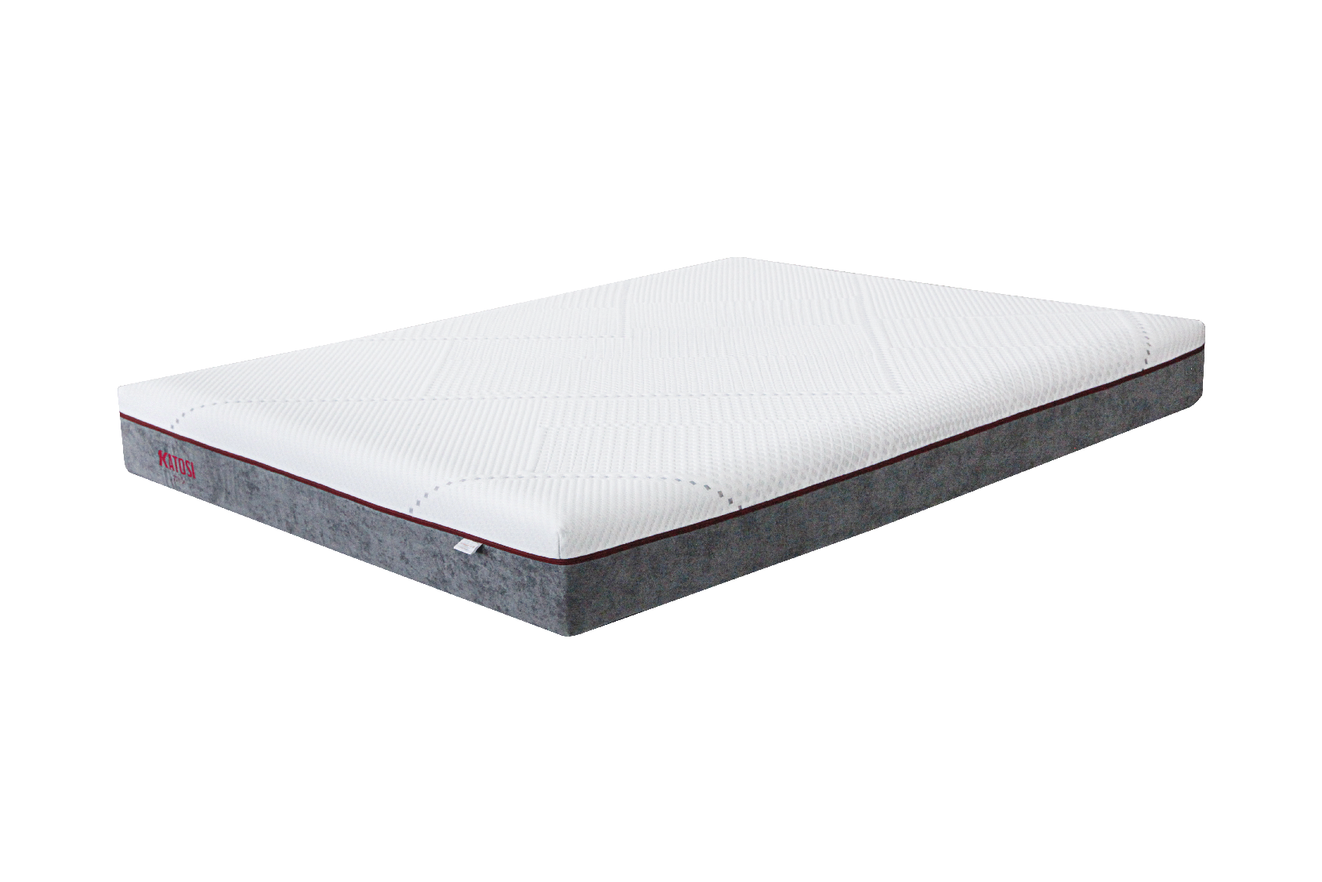
Kí hiệu：KF- 01
Độ dày：20cm
Áo nệm：vải dệt kim jacquard ba chiều
Lõi nệm：Làm từ nguyên liệu cao cấp
Vật liệu chính: Molecular Memory foam

Slide 3




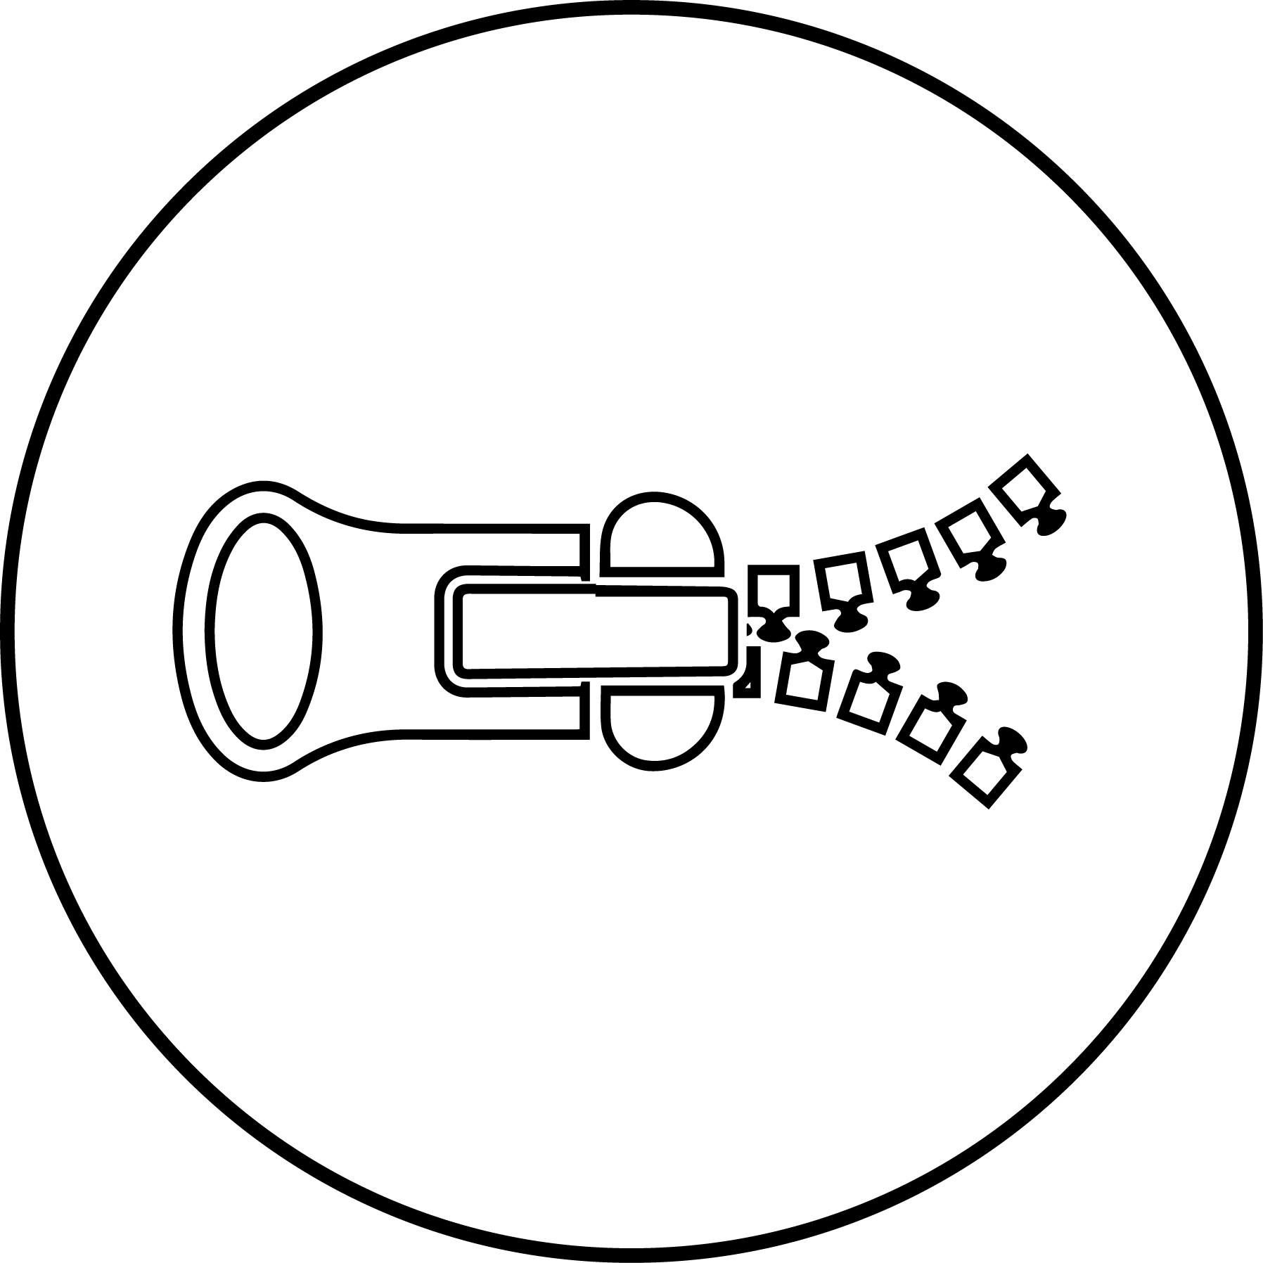
Vải dệt kim jacquard ba chiều: thân thiện với da, thân thiện với môi trường, mềm mại và thoáng khí, cảm giác tay tinh tế
Gel Molecular Memory Foam: Vừa vặn với đường cong cơ thể và ghi nhớ tư thế cơ thể
全拆设计
Bọt biển mật độ cao: Nhanh chóng nắm bắt tư thế cơ thể và hỗ trợ nhanh chóng
Thiết kế hoàn toàn có thể tháo rời: dễ dàng làm sạch

Slide 4

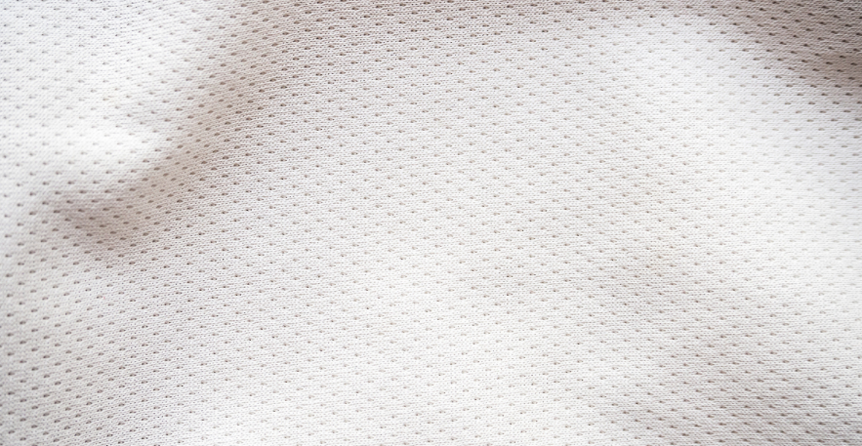
Vải dệt kim jacquard ba chiều
Áp dụng quy trình đan hỗn hợp ba lớp
Thoải mái thân thiện với làn da, mềm mại và thoáng khí
Cấu hình tổ ong trên lớp thoáng khí
Điền đầy polyester linh hoạt trung gian
Hạ lớp gia cố cường độ bốn mặt
Dệt bằng thiết bị có số lượng dệt cao, hiệu ứng của mô hình jacquard tốt hơn và đầy đủ hơn, và cấu hình tổ ong ba chiều duy trì luồng không khí lưu thông tốt trong điều kiện đảm bảo độ đàn hồi nhất định
Việc sử dụng sợi polyester mềm dẻo làm cho sợi vải trở nên gần gũi và thoải mái hơn khi tiếp xúc với cơ thể, không gây kích ứng
Gia cố cấu trúc bên dưới làm tăng độ bền kéo của vải và đảm bảo tuổi thọ của vải

Slide 5

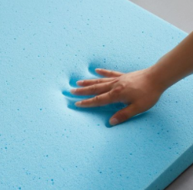
MEMORY FOAM
Ghi nhớ tư thế cơ thể, kiểm soát nhiệt độ khi ngủ
Sử dụng các phân tử gel chất lượng cao để kết hợp với bông không áp suất không gian
Các phân tử gel có thể ức chế hiệu quả sự thay đổi độ cứng của bọt nhớ dưới sự chênh lệch nhiệt độ cao và thấp, đồng thời kiểm soát giá trị thay đổi mềm và cứng đến một phạm vi nhỏ hơn
Gel cũng có tác dụng kiểm soát nhiệt độ nhất định, luôn có thể giữ nhiệt độ bề mặt cơ thể thấp hơn 1-2 ° C, để duy trì môi trường ngủ
Bông không áp suất không gian có thể ghi nhớ hiệu quả tư thế cơ thể và giảm số lần xoay người trong khi ngủ, do đó cải thiện chất lượng giấc ngủ

Slide 6
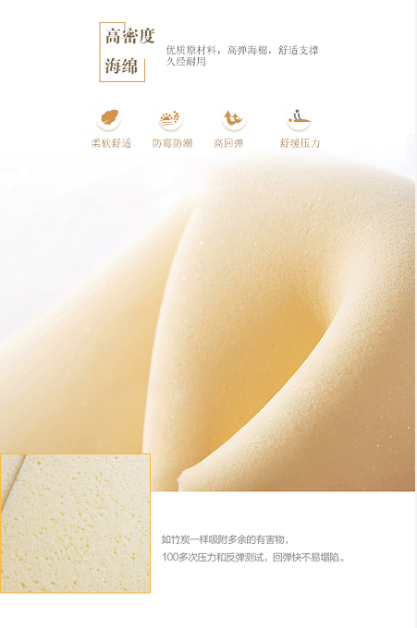
Mật độ foam cao
Hoàn toàn giải tỏa căng thẳng của cơ thể và giảm mệt mỏi của cơ thể
Vừa vặn với đường cong cơ thể, để có thể nâng đỡ tất cả các bộ phận trên cơ thể một cách hiệu quả
Nắm bắt tư thế cơ thể một cách nhạy bén, phản ứng nhanh và duy trì sự hỗ trợ

Slide 7

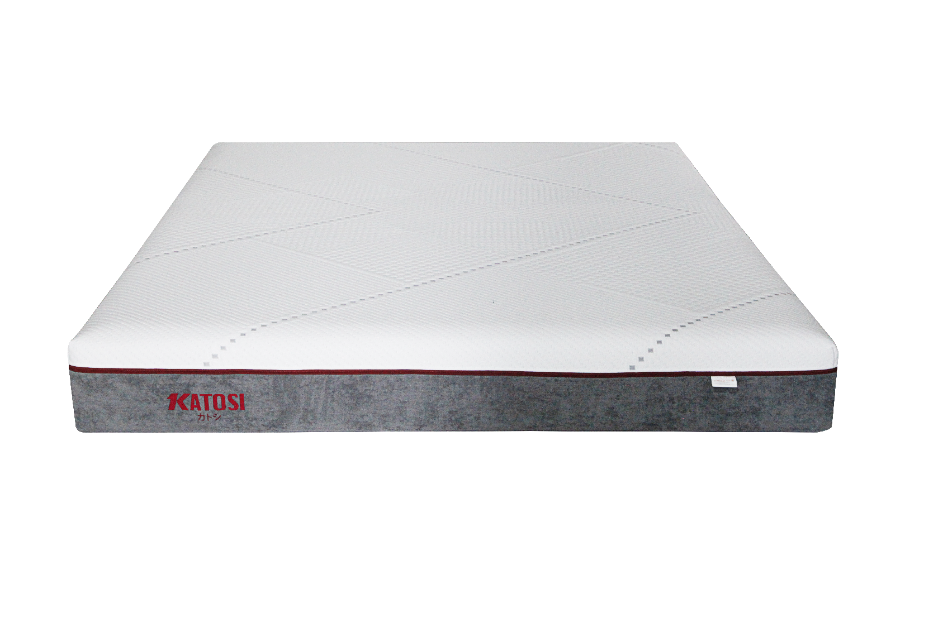
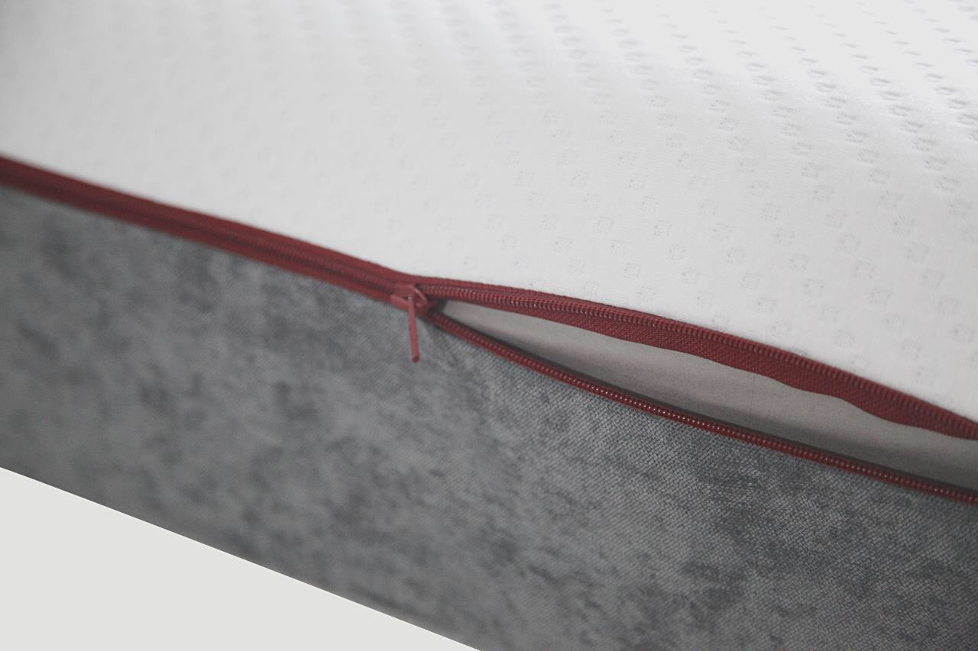
Thiết kế hoàn toàn tháo rời
Sử dụng khóa kéo 5 * chất lượng cao
Thiết kế hai lớp của áo khoác bên trong và bên ngoài
Tay áo bên trong dệt chống mài mòn
Áo khoác dễ dàng vệ sinh
Tay áo bên trong bảo vệ lõi bên trong

Slide 8

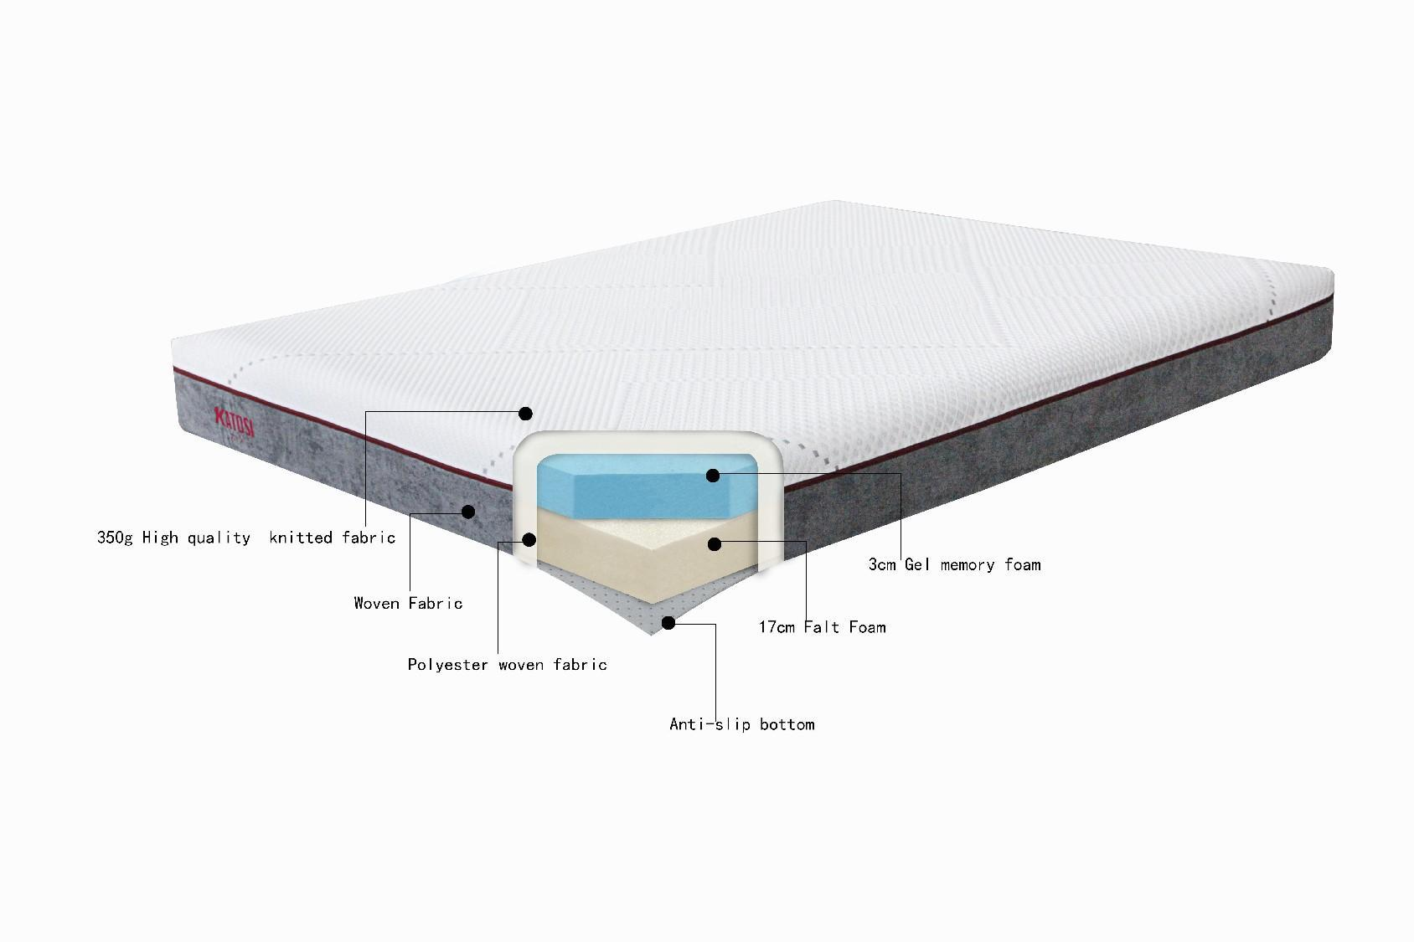
Thông số kỹ thuật
Tên | Thông số kỹ thuật
Vải jacquard ba chiều | Trọng lượng gam ≥ 350 gam 100% sợi polyeste
Tay áo bên trong dệt chống mài mòn | 90g
Memory foam | 35kg dày 30cm
Foam mật độ cao | 25kg dày 17cm
Vải nhựa chống trượt | 100g

